Slide 1
আরবি ১ম পত্রের ক্লাসে সবাইকে
স্বাগতম

Slide 2
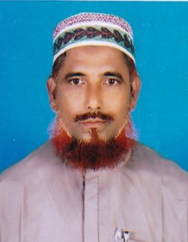
পরিচিতি
শিক্ষক পরিচিতি
মোঃ ফজলুর রহমান
সহ-সুপার
মানিকদিপা দারুস সুন্নাহ্‌ দাখিল মাদ্রাসা
শাজাহানপুর, বগুড়া ।
মোবাইল-০১৭১০৭৯১০৯৯
Email- fazlurmonoara@gmail.com
পাঠ পরিচিতি
শ্রেনি- ৯ম-১০ম
বিষয়- আরবি ১ম পত্র
ইউনিট -১, পাঠ – ৩
তারিখ-১২/১১/২০১৯খ্রিঃ
সময়- ৪৫মিনিট

Slide 3
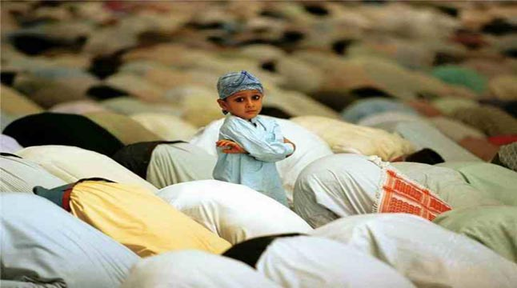
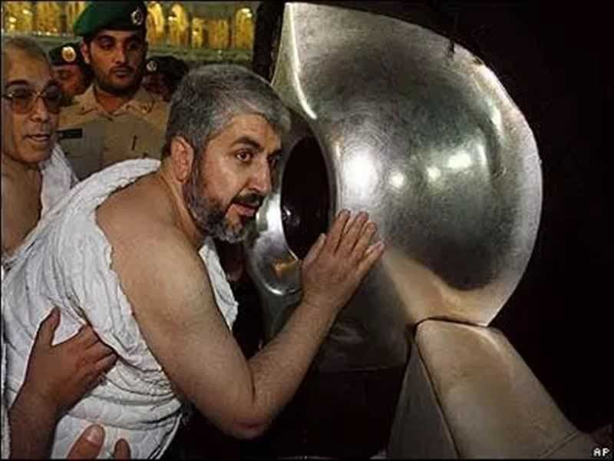
নিচের ছবিগুলো দেখ
প্রথম ছবিতে কী করতে দেখা যাচ্ছে।
দ্বিতীয় ছবিতে কী করতে দেখা যাচ্ছে।
দ্বীনের বিধান হজ পালন করতে দেখা যাচ্ছে।
দ্বীনের বিধান সালাত পালন করতে দেখা যাচ্ছে।

Slide 4
الاعلان الدرس= পাঠ ঘোষণা
الاسلام ديننا

Slide 5
مايستفاد من الدرس = শিখন ফল
ما يتعلم الطالب من الدرس---
এই পাঠ শেষে শিক্ষার্থীরা---
1- يتكلم الاسلام دين شامل وكامل للناس
2- يتكلم بنى الله المساجد لعبادة المسلمين
3- يقول جعل الكعبة المشرفة قبلة لهم
4- يبين تربى المسلمون فى ظل السيوف-

Slide 6
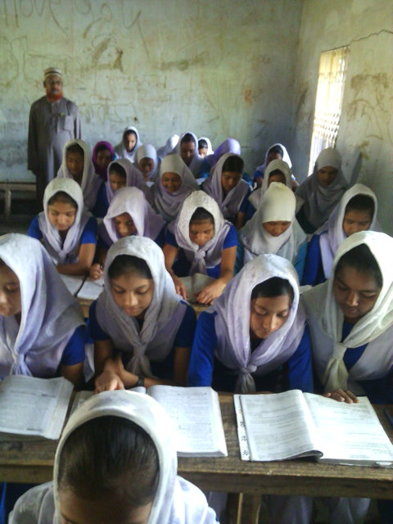
الدرس الاسوة = আদর্শ পাঠ

Slide 7
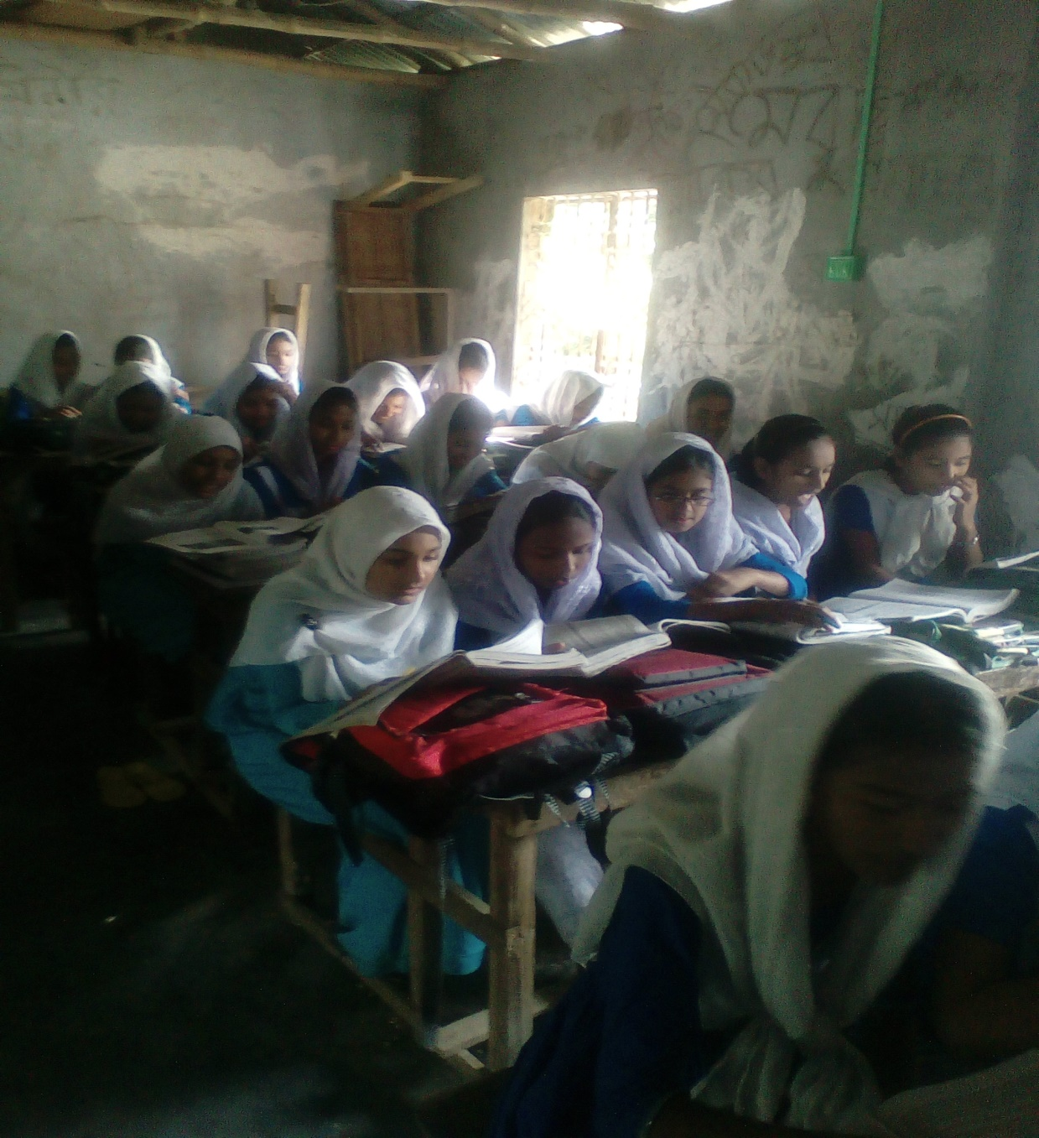
الدرس الانصت = নিরব পাঠ

Slide 8
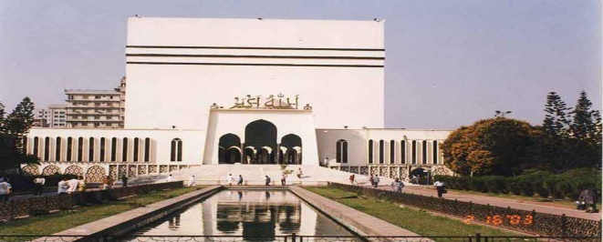
اعلم معانى المفردات= শব্দের অর্থ জেনে নেই
نور
আলো
يزول
মুছে যায়
مساجد
মসজিদ
علم
পতাকা
سماء
আকাশ

Slide 9
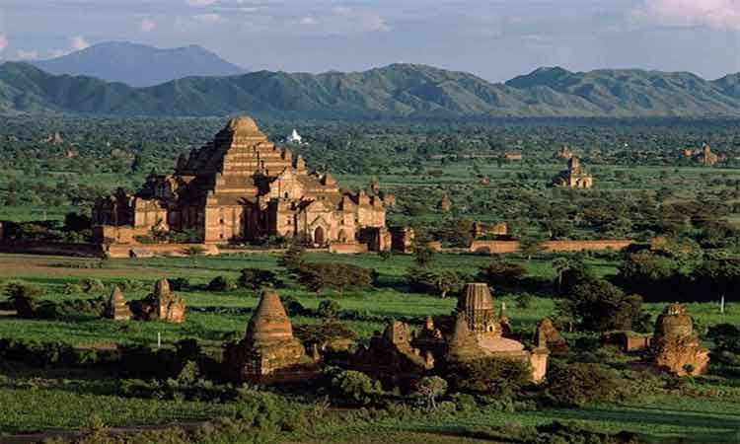
البحث = আলোচনা
البحث: قال تعالى –قلنا اهبطوا منها جميعا- فاما ياتينكم منى هدى فمن تبع هدى فلا خوف عليهم – ارسل الله كثيرا الانبياء والمرسلين بدين الاسلام- وامروا الناس ان يقبلوا الاسلام وان ينصروا المبعوثين- فكثيرمن الناس اسلموا ونصروا واقاموا امر الله-

Slide 10
العامل الافرد = একক কাজ
السوال : ما معنى الاسلام لغة ؟
الجواب : الاستسلام , الانقياد الظاهرى
السوال : اى دين يقبل الله ؟
الجواب : الاسلام-
السوال : ما هى الاسلام ؟
الجواب : الاسلام نظام شامل و كامل للحياة-

Slide 11
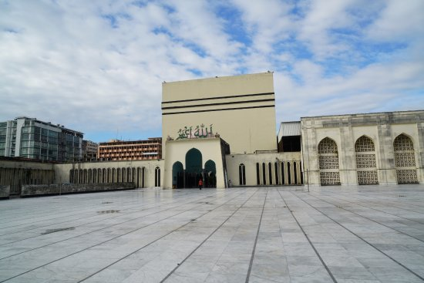
البحث = আলোচনা
بنيت فى الارض مساجدنا والبيت الاول كعبتنا – هو اول بيت نحفظه بحياة الروح ويحفظنا -

Slide 12
العامل الازواج = জোড়ায় কাজ
السوال: ما اول بيت وضع للناس ؟
الجواب: اول بيت وضع للناس الكعبة -
السوال: من الذى بنى الكعبة ؟
الجواب: بنى ابراهيم خليل الله بمساعدة اسماعيل الكعبة -

Slide 13
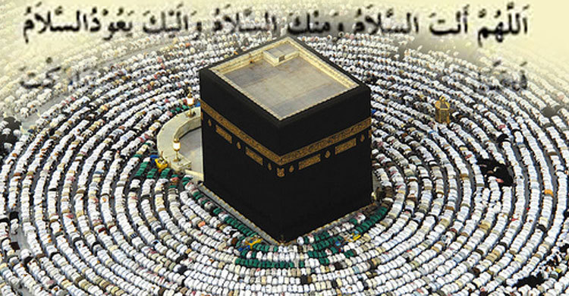
البحث = আলোচনা
البحث: فهى مهبط الوحى- ومنها انتشر الاسلام وفيها المسجد الحرام والكعبة المشرفة- التتيجه اليها المسلمون اينما كانوا خمس مرات فى اليوم والليلة- وستظل الكعبة قبلة المسلمين الى الابد -

Slide 14
العامل الازواج = জোড়ায় কাজ
السوال : ما هى القبلة ؟ ولماذا ؟
الجواب : فهى مهبط الوحى- ومنها انتشر الاسلام وفيها المسجد الحرام والكعبة المشرفة- التتيجه اليها المسلمون اينما كانوا خمس مرات فى اليوم والليلة- وستظل الكعبة قبلة المسلمين الى الابد -

Slide 15
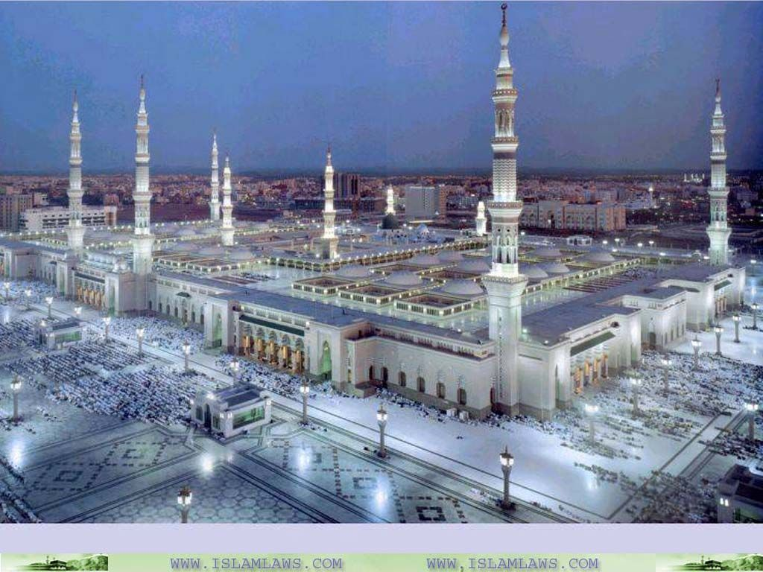
البحث = আলোচনা
البحث : فى ظل الاسلام تربينا وبنبنا العزة لدولتنا –علم الاسلام على الايام شعار المجد لملتنا-

Slide 16
العامل الاحزاب = জোড়ায় কাজ
السوال : لماذا نعتبر ونفتخر بعلم الاسلام ؟
الجواب - فى ظل الاسلام تربينا وبنبنا العزة لدولتناعلم الاسلام على الايام شعار المجد لملتنا-

Slide 17
القيم = মুল্যায়ন
السوال : أملأ الفراغات فى الجمل الاتية بكلمة مناسبة:
1-اضحى الاسلام لنا ولجميع المسلمين ......
دينا
2- لا تمحى ......... سوددنا
صحائف
3- اول بيت فى الارض هى ...........
الكعبة
4 - علم الاسلام على الايام شعار......... لملتنا
المجد
5 - لقد طاولنا النجم .... -
برفعتنا

Slide 18
الواجب المنزلى =বাড়ির কাজ
السوال : اكتب فقرة مختصرة على «الاسلام ديننا »

Slide 19
ধন্যবাদ

